Slide 1
CÔNG CỤ TIẾP CẬN KHÁCH HÀNG QUA MOBILE

Slide 2
Notes:
Giới thiệu chào đầu – Giang – Chức danh – Nên có câu nối phần trình bày của anh Quý tới phần 2.
Cấu trúc 2 phần.
Giảm thiểu text; làm 01 version chỉ visual và ít chữ.
Infographic -

Slide 10
Notes:
Liên kết: hành vi người dùng: lướt chạm bằng ngón tay nên liên kết phải vừa với thiết diện ngón tay.
Có rất nhiều loại kích thươc màn hình => Nếu ko fit thì trải nghiệm người dùng ko tốt.

Slide 12
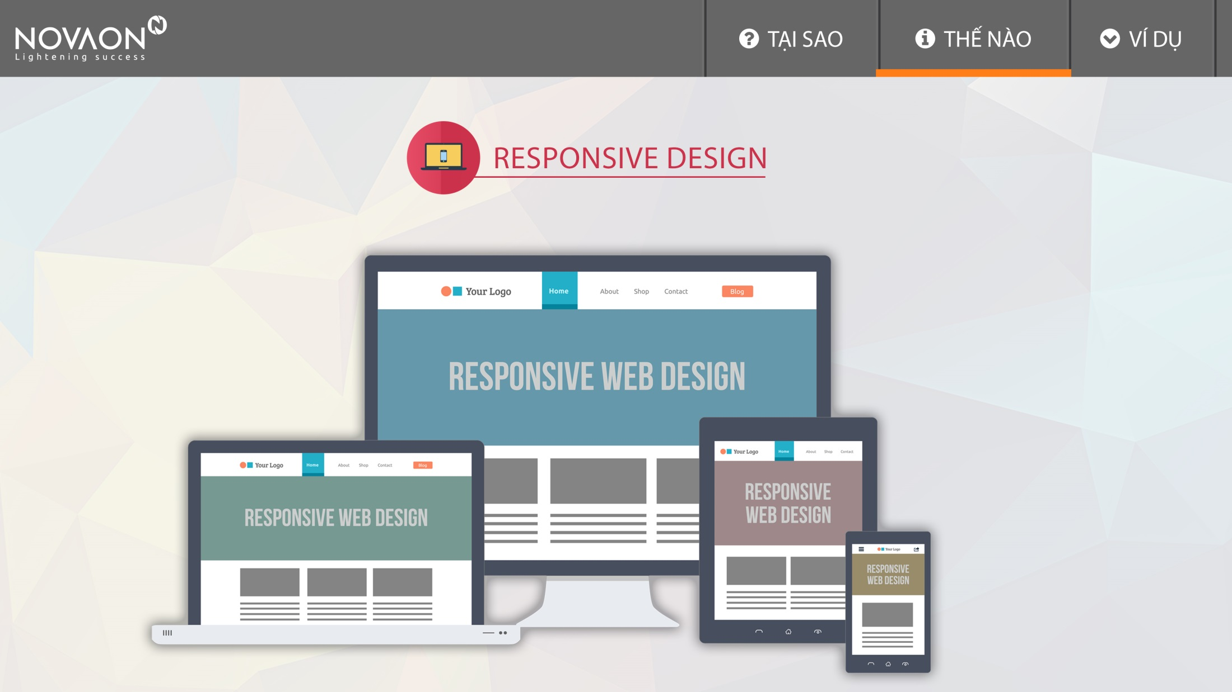

Slide 17
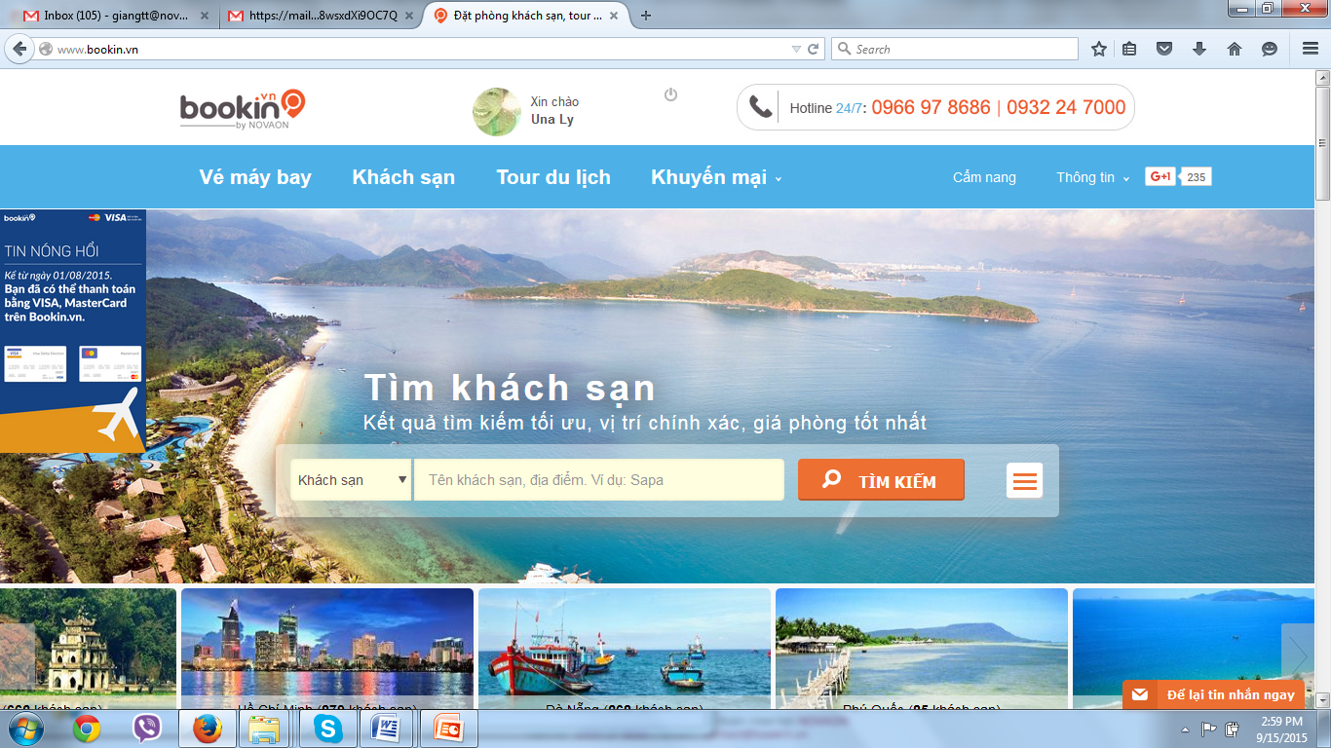
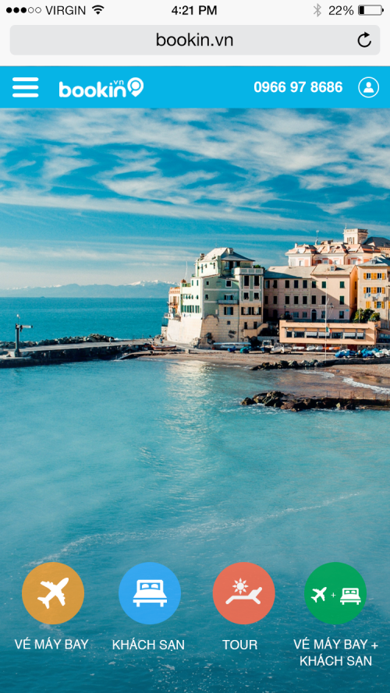

Slide 18
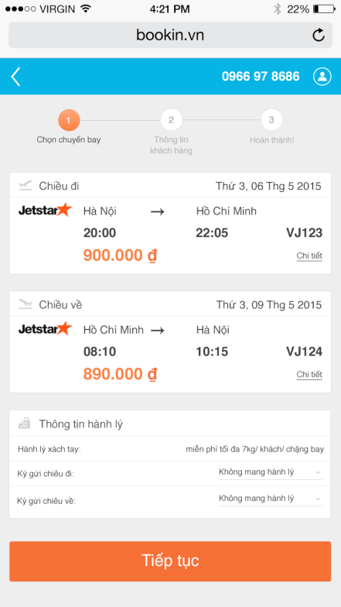
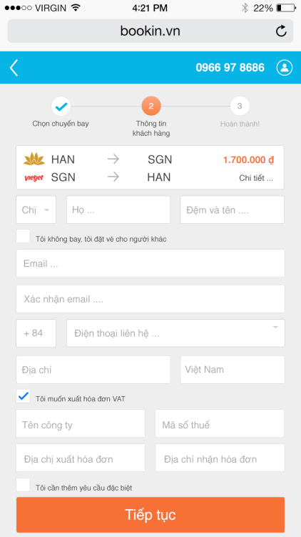
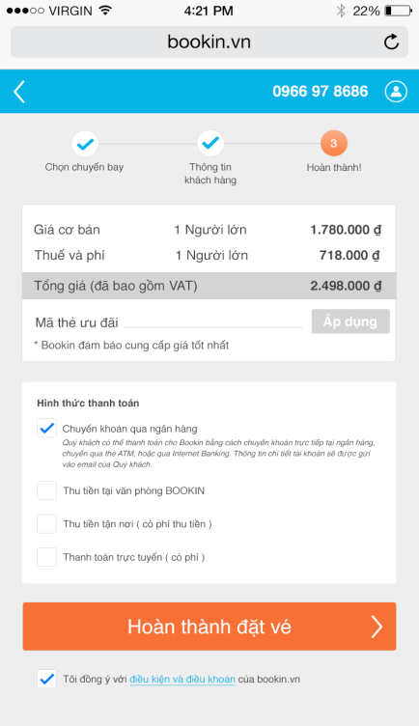
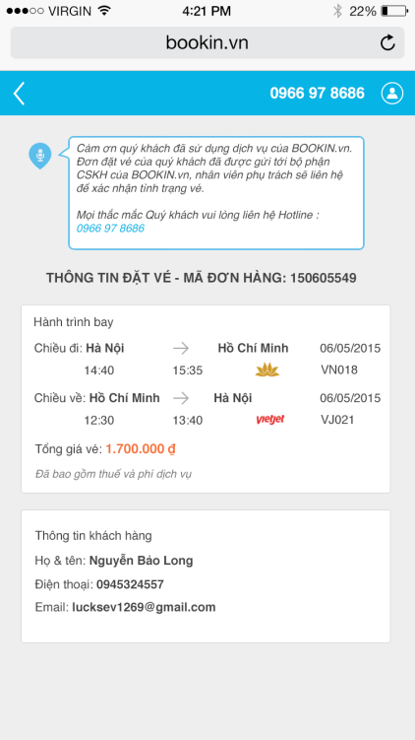
Notes:
Clear step – fit screen -

Slide 20
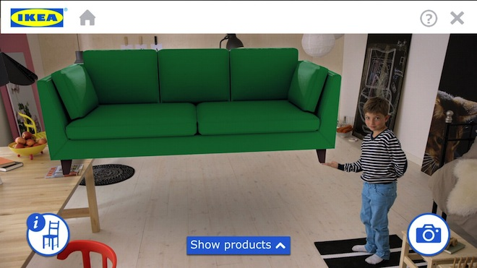
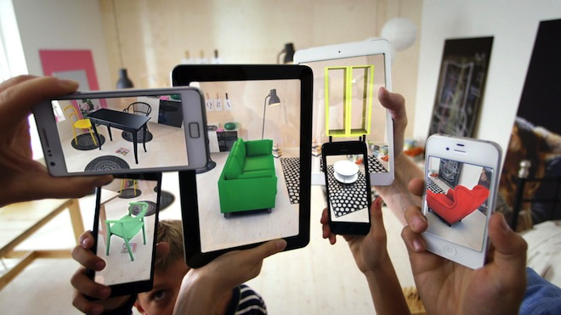
Mobile App của các thương hiệu trên thế giới

Slide 21
Barcadi Mix Master Apps

Slide 22
Câu chuyện mobile app của thương hiệu tại Việt Nam
Notes:
Bo bot 1 logo lazada thay = shopee

Slide 24
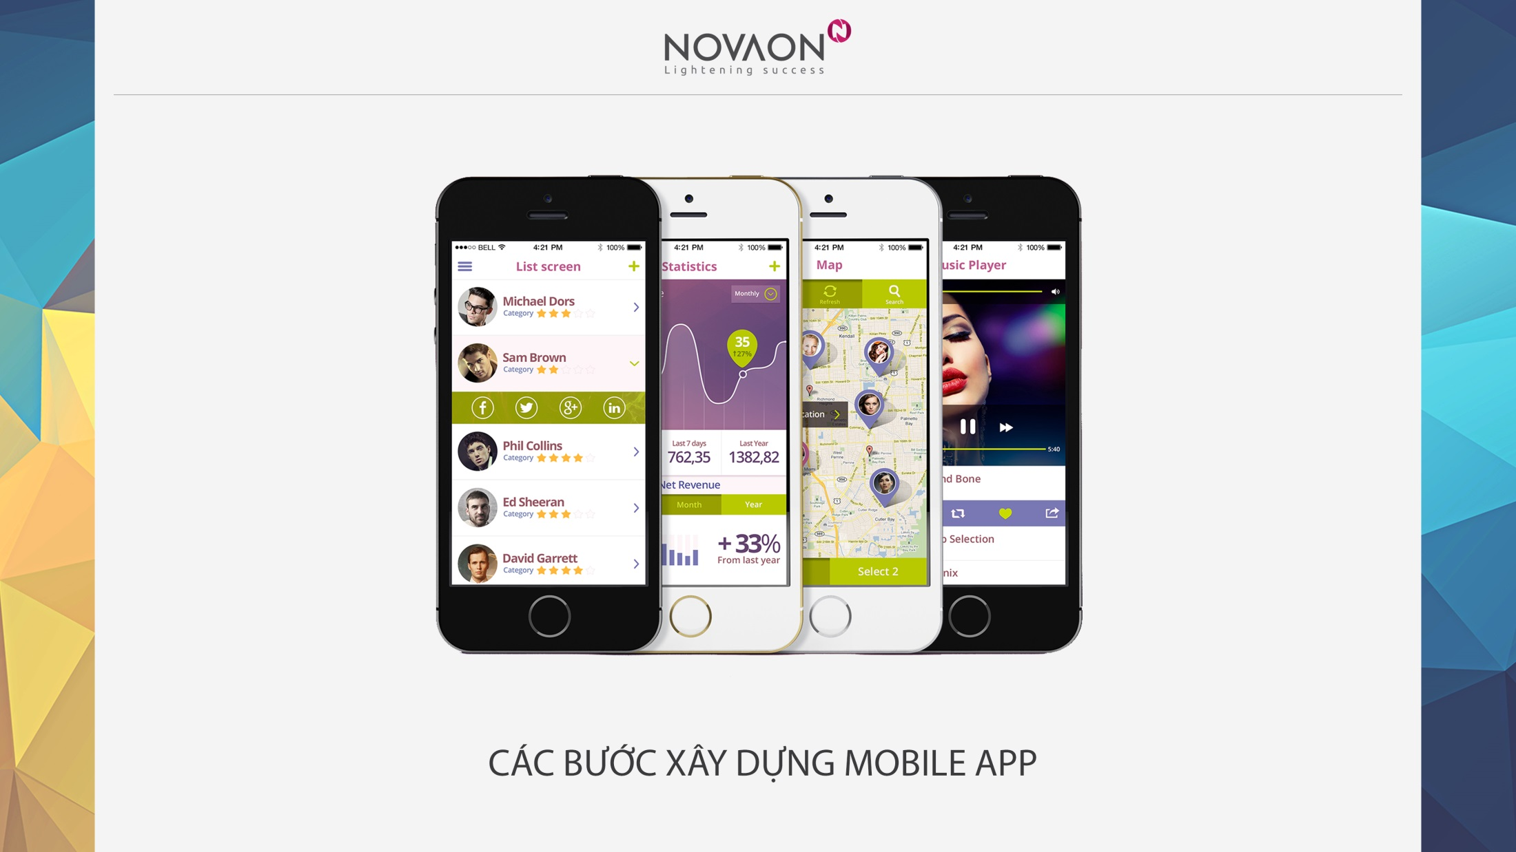

Slide 25
